Slide 1
ПРЕЗЕНТАЦИЯ НА ТЕМУ «РАЗРАБОТКА игрового приложения "Passing"»
Выполнила:
Студент группы П1-17
Лихторенко О. С.

Slide 2
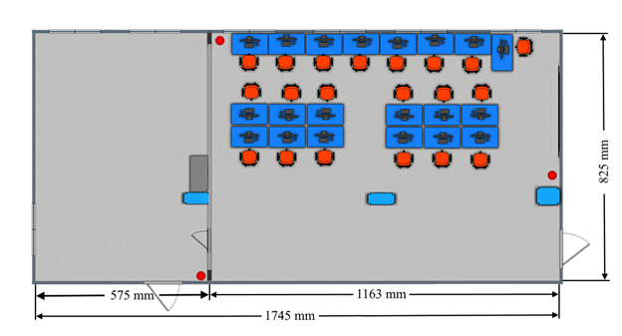
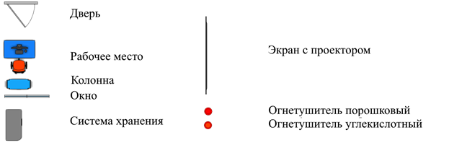
Характеристика объекта практики
Планировка мастерской 313б

Slide 3
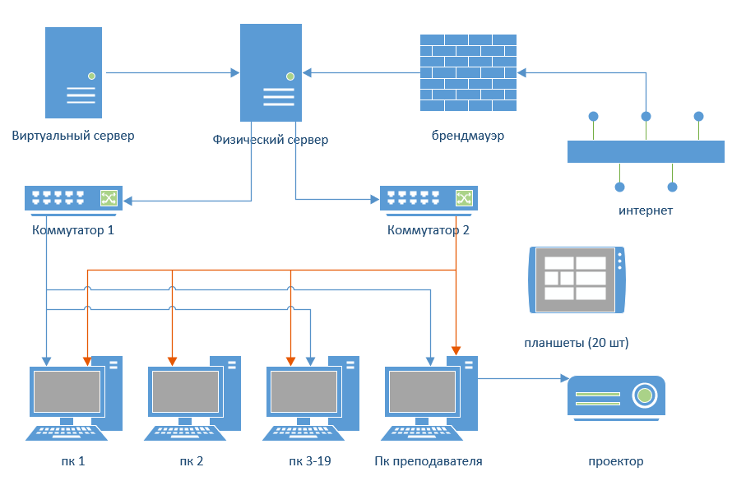
Характеристика объекта практики
Схема локальной сети мастерской 313б

Slide 4
Характеристика объекта практики
Специализация мастерской: проведение занятий по закреплённым за лабораторией дисциплинам.
Деятельность мастерской: Мастерской доступны следующие виды деятельности:
1)Образовательная. Проведение учебных дисциплин и курсов
2)Научная. Выполнение научных исследований студентами, аспирантами, докторантами, преподавателями и сотрудниками

Slide 5
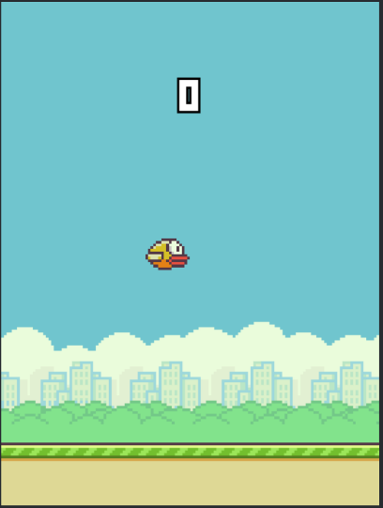
Программные решения
Название | Разработчик | Вебсайт
Flappy Bird | Донг Нгуен | https://flappybird.io/

Slide 6
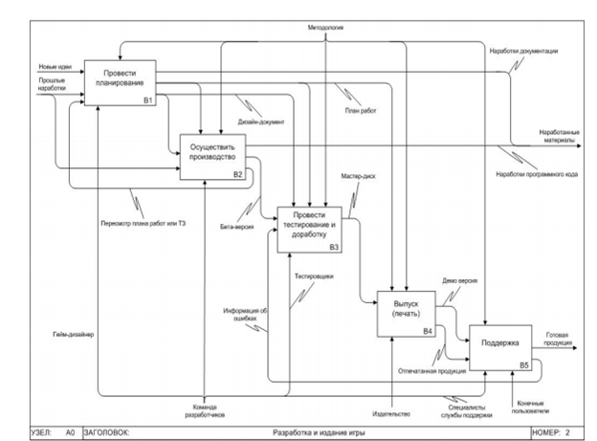
Технология обработки данных
Бизнес-процесс разработки игрового приложения

Slide 7
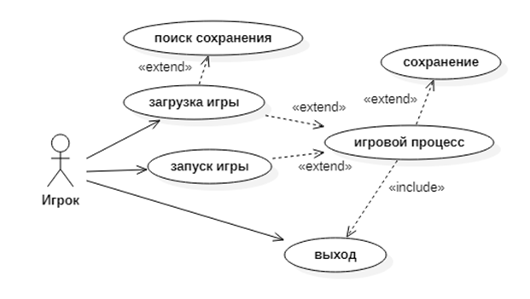
Алгоритм решения
Диаграмма прецедентов

Slide 8
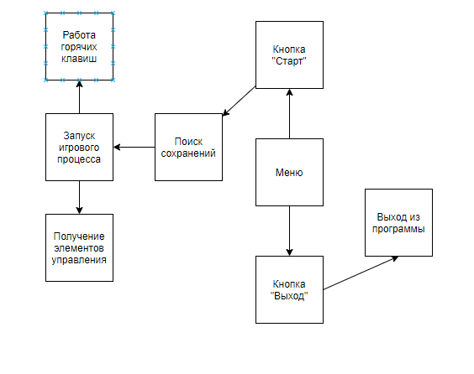
Главный модуль программы
Главный модуль игрового приложения

Slide 9
Спасибо за внимание!

